Slide 1
Предел функции

Slide 2
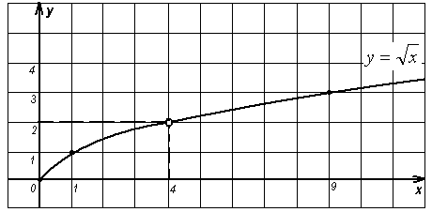
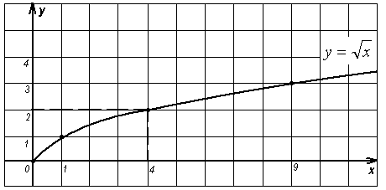
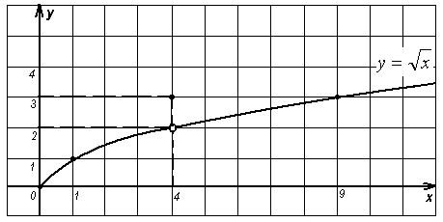
Конечный предел функции в точке
Рисунок 1
Рисунок 3
???
Рисунок 2

Slide 3
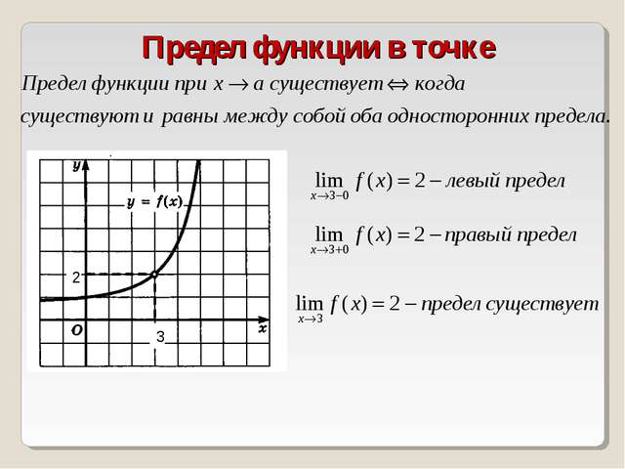

Slide 4
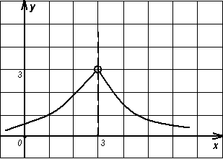
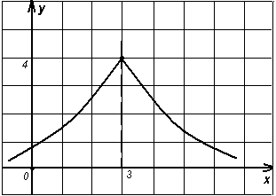
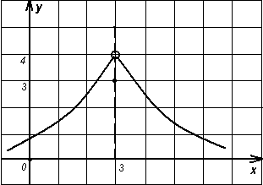
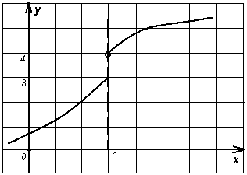
Какая из функций, графики которых
изображены на рис. 4 – 11, имеет предел при х → 3?
Чему равен этот предел?
.
Рисунок 4
Рисунок 6
Рисунок 5
Рисунок 7
Рисунок 6

Slide 5
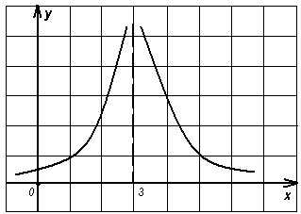
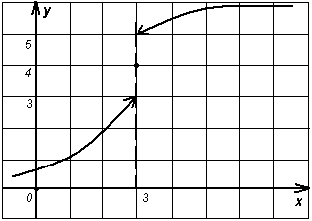
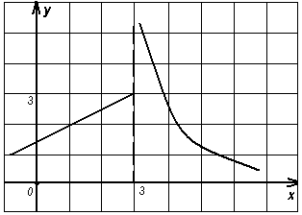
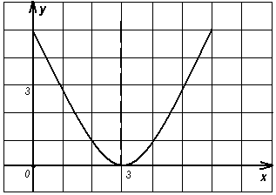
Какая из функций, графики которых
изображены на рис. 4 – 11, имеет предел при х → 3?
Чему равен этот предел?
.
Рисунок 8
Рисунок 10
Рисунок 9
Рисунок 11

Slide 6
Постройте график какой – либо функции y = g (x), обладающей заданным свойством:

Slide 7
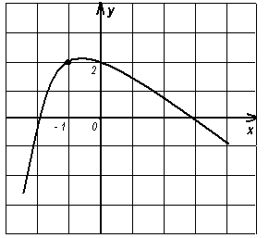
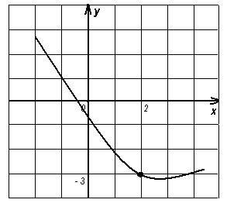
Решение
Рисунок 12
Рисунок 13

Slide 8
Правила вычисления:

Slide 9
Вычисление пределов:
Пример 1. Вычислить:

Slide 10
Вычисление пределов:
Пример 2.
Используя эти правила, вычислим

Slide 11
Вычисление пределов:
Пример 3. Вычислите:

Slide 12
Решение.
а)
Ответ: 3.
б)
Ответ: 1.

Slide 13
Вычисление пределов:
Пример 4. Вычислить

Slide 14
Решение.
Если подставить значение х = - 3 в заданное выражение, то и в числителе, и в знаменателе получится 0. Возникает так называемая неопределенность . От этой неопределенности нужно избавиться. Для раскрытия (избавления от) неопределенности необходимо сократить дробь.

Slide 15
Предел функции можно находить не только в точке, но и на бесконечности

Slide 16
Вычисление пределов:
Пример 5. Вычислите:

Slide 17
«Поведение» многочлена на бесконечности определяется старшей степенью многочлена.
Значит у нас и в числителе и в знаменателе при подстановке вместо х, получается бесконечность.
А в итоге мы имеем неопределенность.
Чтобы от нее избавится необходимо разделить и числитель, и знаменатель на х в старшей степени.

Slide 18
Аналогично предыдущему примеру, у нас получается неопределенность. Чтобы от нее избавится необходимо разделить и числитель, и знаменатель на х в старшей степени.
(деление не на 0, а на очень малую величину, говорим бесконечно малую)

Slide 19
! Запомнить

Slide 20
Имеем неопределенность . Чтобы от нее избавится необходимо разделить и числитель, и знаменатель на х в старшей степени.

Slide 21
Задание:

